Slide 1
Управление профилактики коррупционных и иных правонарушений администрации Губернатора
и Правительства Кировской области
Основные новеллы в Методических рекомендациях по вопросам представления сведений о доходах, расходах, об имуществе и обязательствах имущественного характера и заполнения соответствующей формы справки в 2023 году (за отчетный 2022 год)
г. Киров
2023 год

Slide 2
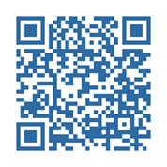
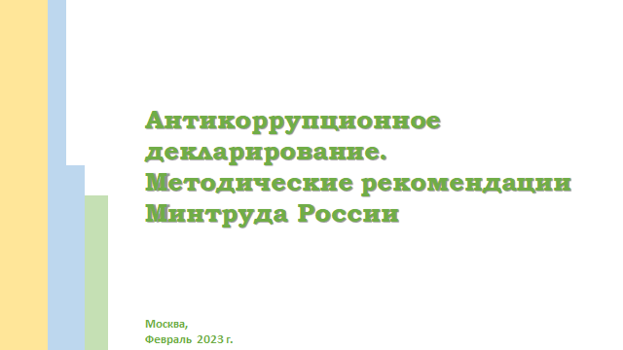
Официальный сайт Министерства труда и социальной защиты Российской Федерации
https://mintrud.gov.ru/ministry/anticorruption/Methods/13

Slide 3
Особенности, предусмотренные Указом Президента Российской Федерации от 29.12.2022 № 968
В период проведения СВО и до издания соответствующих НПА
Российской Федерации сведения о доходах не представляют:
Военнослужащие, сотрудники и лица, принимающие (принимавшие) участие в СВО или непосредственно выполняющие (выполнявшие) задачи, связанные с ее проведением, лица, направленные (командированные), ранее направлены (командированы) для выполнения задач на территориях ДНР, ЛНР, Запорожской области, Херсонской области и Украины вне зависимости от продолжительности и периода выполнения задач.
Лица, призванные на военную службу по мобилизации или заключившие в соответствии с пунктом 7 статьи 38 Федерального закона от 28 марта 1998 года № 53-ФЗ «О воинской обязанности и военной службе» контракт о прохождении военной службы либо контракт о добровольном содействии в выполнении задач, возложенных на Вооруженные Силы Российской Федерации.
Приостановление правоотношений в связи с призывом на военную службу по мобилизации или в связи с заключением вышеуказанных контрактов, предполагает, что приостанавливается осуществление установленных по основному месту службы (работы) прав и обязанностей, в том числе касающихся представления сведений о доходах.

Slide 4
Сведения о доходах в отношении своих супруг (супругов), не представляют, если их супруги:
1. Являются военнослужащими, сотрудниками и лицами и принимают (принимали) участие в специальной военной операции или непосредственно выполняют (выполняли) задачи, связанные с ее проведением, на территориях Донецкой Народной Республики, Луганской Народной Республики, Запорожской области, Херсонской области и Украины
2. Направлены (командированы) для выполнения задач на территориях Донецкой Народной Республики, Луганской Народной Республики, Запорожской области и Херсонской области и выполняют такие задачи
3. Призваны на военную службу по мобилизации в Вооруженные Силы Российской Федерации
4. Оказывают на основании заключенного ими контракта добровольное содействие в выполнении задач, возложенных на Вооруженные Силы Российской Федерации
В этом случае такими лицами могут быть представлены документы, подтверждающие обозначенный статус их супруг (супругов).

Slide 5
Курс валюты
В справке применимые сведения, выраженные в иностранной валюте, указываются в рублях по курсу Банка России на отчетную дату. Сведения об официальных курсах валют на заданную дату, устанавливаемых Банком России, размещены на его официальном сайте: https://www.cbr.ru/currency_base/daily/.
Если Банком России не установлен официальный курс валюты, то допускается использование данных из официальных источников в информационно-телекоммуникационной сети «Интернет» (например, информации с официального сайта кредитной организации в информационно-телекоммуникационной сети «Интернет»).

Slide 6
Отражение денежных средств, полученных от реализации товаров, выполнения работ, оказания услуг
При определении необходимости отражения денежных средств, полученных от реализации товаров, выполнения работ, оказания услуг, необходимо устанавливать первичного собственника денежных средств, а не последующее решение о распоряжении ими.
Так, если служащий (работник) продает принадлежащий ему на праве собственности объект имущества и распоряжается о перечислении денежных средств, вырученных за счет такой продажи, на счет иного лица, например дальнего родственника служащего (работника), то денежные средства подлежат отражению в рассматриваемом разделе справки служащего (работника).

Slide 7
Особенности владения паями паевых инвестиционных фондов (далее – ПИФ)
В случае наличия в общем имуществе ПИФа иностранных финансовых инструментов, служащим (работником), владеющим инвестиционным паем такого фонда, будет нарушаться запрет, предусмотренный Федеральным законом от 7 мая 2013 г. № 79-ФЗ «О запрете отдельным категориям лиц открывать и иметь счета (вклады), хранить наличные денежные средства и ценности в иностранных банках, расположенных за пределами территории Российской Федерации, владеть и (или) пользоваться иностранными финансовыми инструментами» (в случае распространения на него указанного запрета).
Особенности владения служащими ценными бумагами содержатся в письме Минтруда России от 22 сентября 2022 г. № 28-7/10/В-12862 (https://mintrud.gov.ru/ministry/programms/anticorruption/9/21)

Slide 8
Иностранные финансовые инструменты
Ценные бумаги и относящиеся к ним финансовые инструменты нерезидентов и (или) иностранных структур без образования юридического лица, которым в соответствии с международным стандартом «Ценные бумаги - Международная система идентификации ценных бумаг (международные идентификационные коды ценных бумаг (ISIN)», утвержденным международной организацией по стандартизации, присвоен международный идентификационный код ценной бумаги (например US, GB, CH и другие).
Российский ISIN начинается с букв RU.
Проверить ISIN можно, например, на сайте Небанковской кредитной организации акционерное общество «Национальный расчетный депозитарий» https://www.isin.ru/ru/.

Slide 9
Цифровые финансовые инструменты
Федеральный закон от 31.07.2020 № 259-ФЗ «О цифровых финансовых активах, цифровой валюте и о внесении изменений в отдельные законодательные акты Российской Федерации»
Федеральный закон от 02.08.2019 № 259-ФЗ «О привлечении инвестиций с использованием инвестиционных платформ и о внесении изменений в отдельные законодательные акты Российской Федерации»
Реестр операторов инвестиционных платформ размещен на официальном сайте Банка России по ссылке: http://www.cbr.ru/vfs/registers/infr/list_invest_platform_op.xlsx
Реестр российских операторов информационных систем, в которых осуществляется выпуск цифровых финансовых активов, размещен на официальном сайте Банка России по ссылке: https://cbr.ru/vfs/registers/infr/list_OIS.xlsx

Slide 10
Спасибо за внимание!

